Slide 1
Филиал Государственного бюджетного профессионального образовательного учреждения Республики Хакасия «Черногорский горно-строительный техникум»
Всероссийский конкурс
«Управляй колледжем»
«День самоуправления в техникуме»

Slide 2
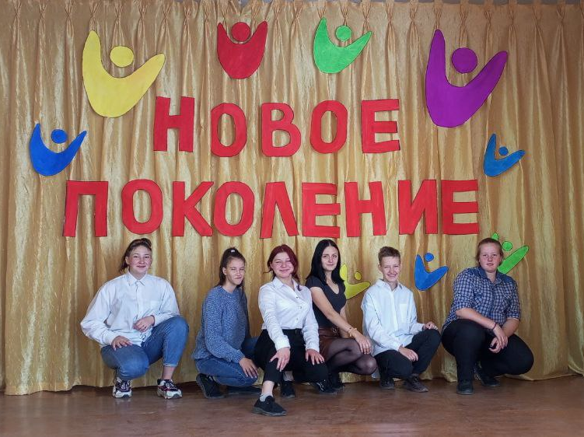
Молодежная организация техникума «Новое поколение» планируют День самоуправления

Slide 3
Открытие Дня самоуправления
Утро. 8.00
Преподаватели оказываются проводить уроки

Slide 4
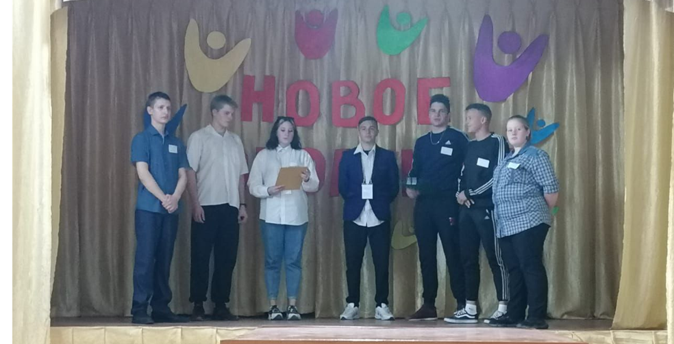
Открытие Дня самоуправления
Утро. 8.00
Студенты-старшекурсники, которые сегодня в роли преподавателей – дублёров, волнуются, готовясь к предстоящему дню.

Slide 5
Знакомство студентов с преподавателями- дублерами

Slide 6
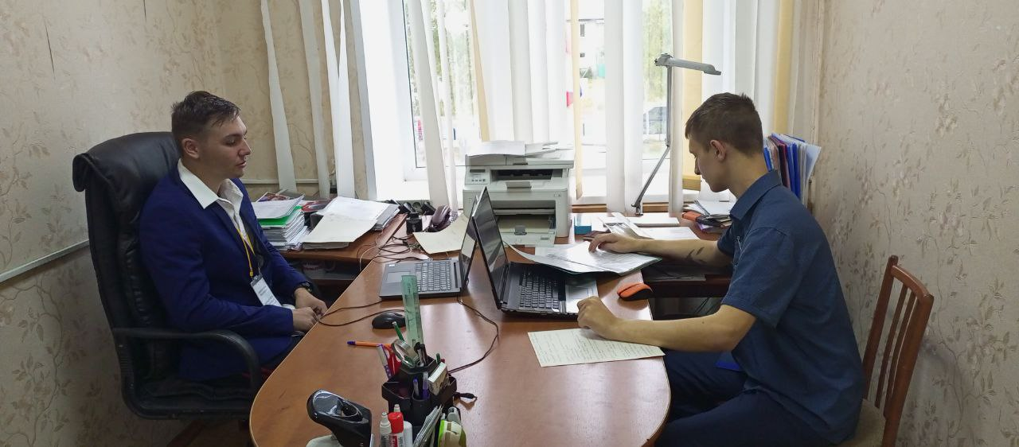
Рабочие будни директора и заместителя директора по учебной работе
Утро. 9.00 – 12.00
Составили расписание, проверили явку студентов на уроки, посетили уроки преподавателей дублеров.

Slide 7
Работа социального педагога и заместителя директора по учебной работе по разрешению конфликтов между студентами

Slide 8
Проведение уроков преподавателями-дублерами
Урок химии

Slide 9
Проведение уроков преподавателями-дублерами
Урок информатики

Slide 10
Проведение уроков преподавателями-дублерами
Урок «Введение в профессию»

Slide 11
Проведение уроков преподавателями-дублерами
Урок
«Паразитология и микробиология»

Slide 12
Урок математики

Slide 13
Урок «Устройство автомобиля»

Slide 14
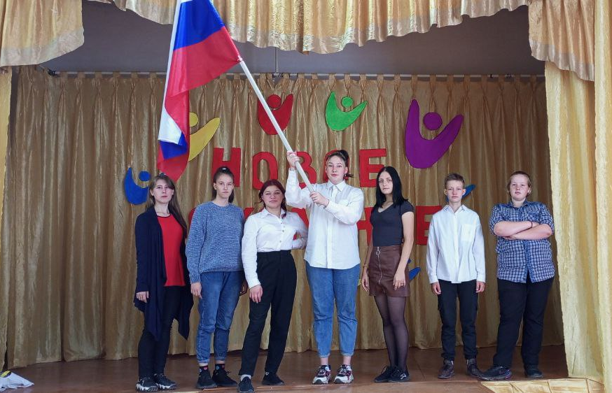
Закрытие Дня самоуправления

Slide 15
Спасибо
за внимание

